Slide 1
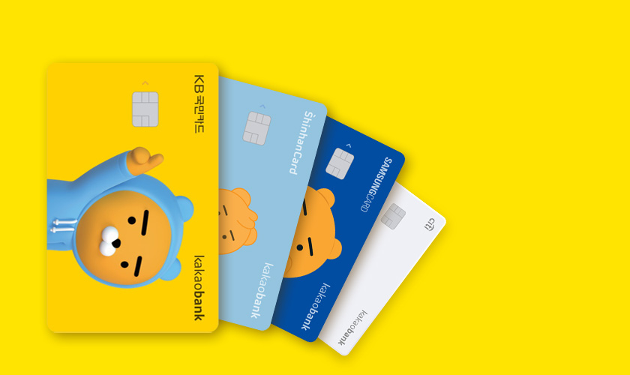
어떤 소비자에게
어떤 카드를
추천해야 할까?
카드사의 소비자 별 마켓팅 전략 수립을 위한
소비자 분류 알고리즘
AIB13th 양세비

Slide 2
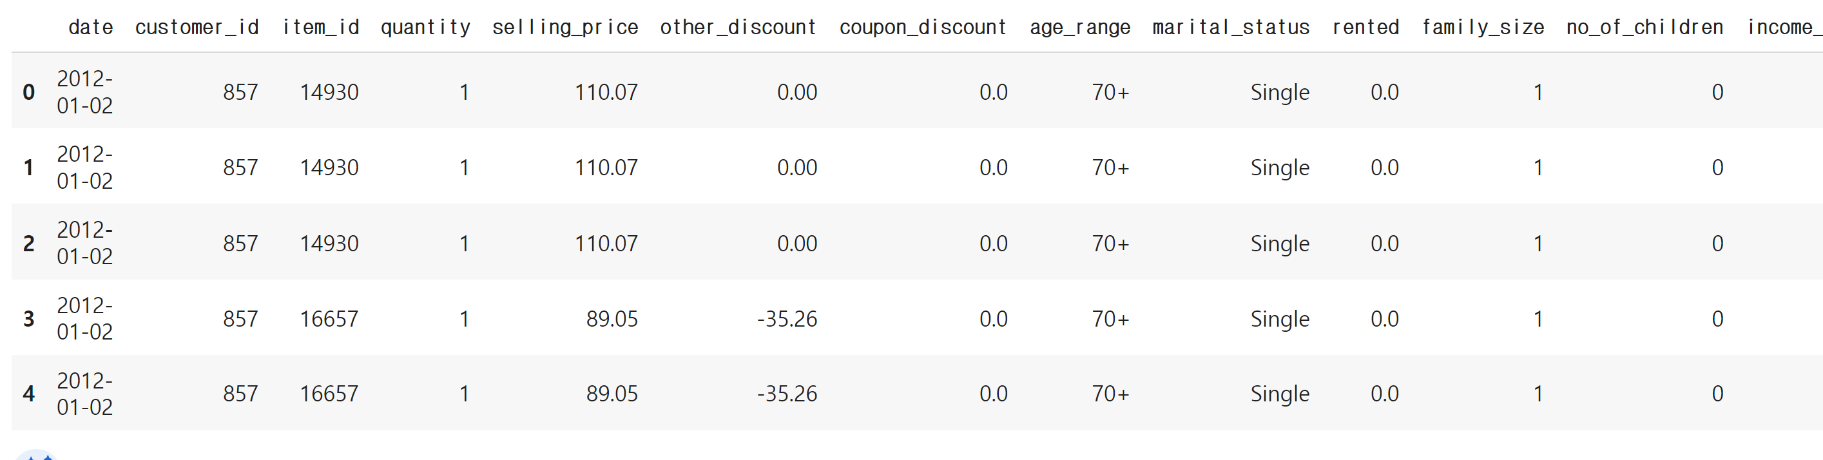
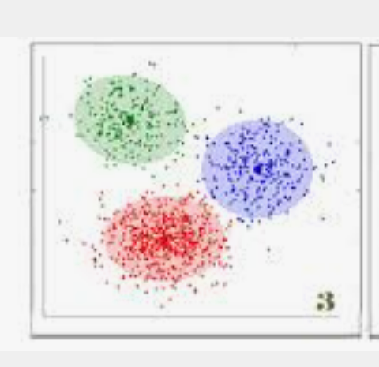

1. 목차
10
Market Share
40
Market Share
50
Market Share
%
%
%
가설 설정
EDA
신용카드 데이터를 탐색하고 어떤 특성들을 학습에 쓸 수 있을지 판단함
군집
K-means clustering
군집을 이용해 소비자를 5가지 형태로 나누고 각 집단별 특성을 추출함
분류
Multi Output Classifier
군집으로 나뉜 5가지 소비자 형태를 target 으로 신규 고객을 분류할 수 있는 다중분류모델을 만듬

Slide 3
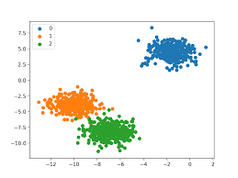

2. 가설 설정 & EDA
X
가설1.
소비자들의 구매 형태가 군집의 형태를 띌 것이다
-몇 가지의 군집으로 이루어져있는가?
-각 군집별 어떤 속성을 가지는가?
-각 군집별 속성으로 어떤 마켓팅을 할 수 있을까?
가설2.
군집별로 소비자를 분류할 수 있을 것이다
-신규 고객 가입 시 빠른 대응 가능
-고객 성향에 맞는 카드, 프로모션 등 추천 알고리즘으로서 역할 가능
100
100

Slide 4
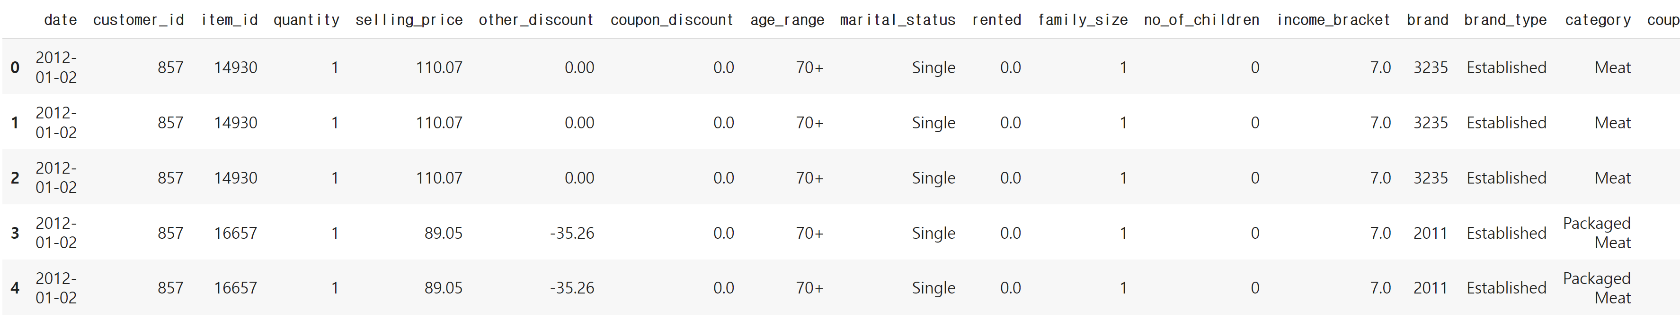
2. 가설 설정 & EDA
고
X
전처리가 끝난 데이터의 형태는 다음과 같음. 주로 고객의 개인정보와 구매한 상품정보를 담고 있음
날짜, 구매 수량과 금액, 할인금액, 나이, 결혼유무, 부동산 유무, 가족 크기, 아이 유무 소득, 선호 브랜드 유무, 소비항목
고객의 특성을 나타내줄 수 있는 해당 데이터들을 이용해 비지도학습인 군집(k-means clustering) 을 실행할 것임

Slide 5
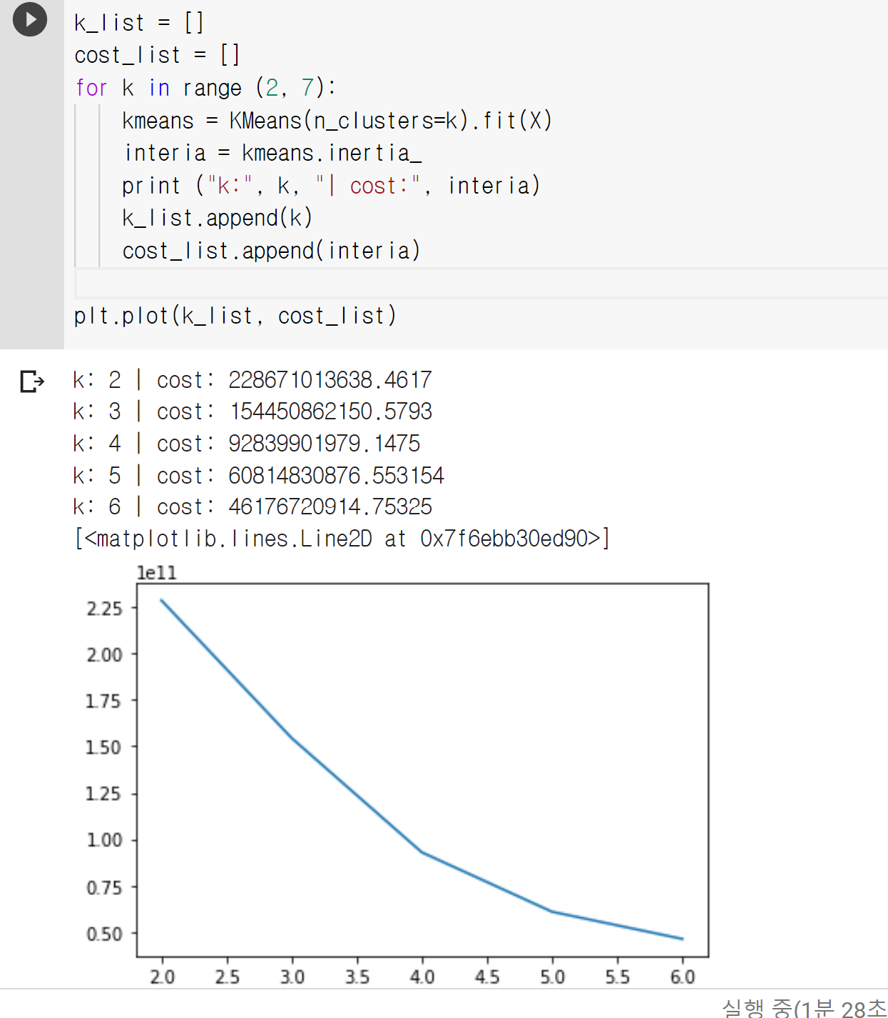
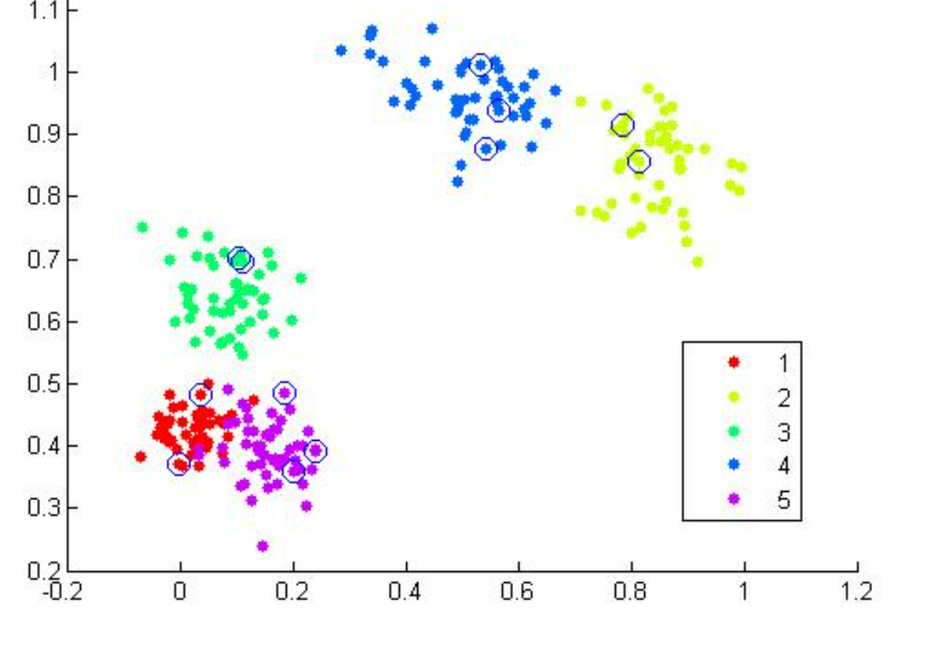
3. 군집 (k-means clustering)
ㅇ
X
K-means clustering
해당 머신러닝 기법은 비슷한 속성을 가지는 데이터들끼리 묶어주는 것임.
Inerita
해당 k-means 의 평가지표로, 얼마나 데이터가 잘 응집되었는지를 알려줌
K-means 가 추천해준 최고의 분류개수 (5개)로 군집화 진행

Slide 6
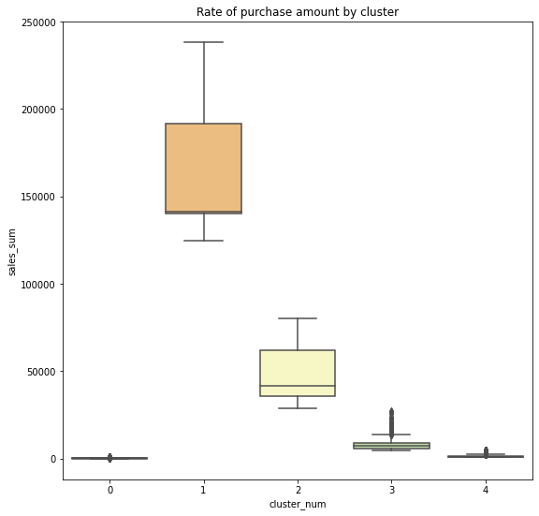
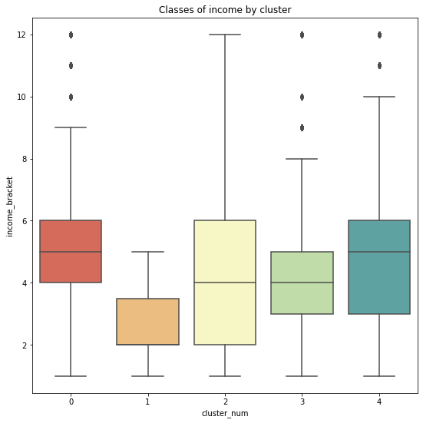
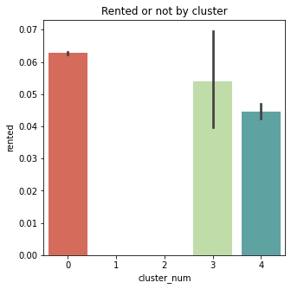
3. 군집 (k-means clustering)
ㅇ
X
분류된 집단에 대한 EDA 진행, 속성들을 바탕으로 5개 군집의 속성을 분석, 집단 추정
구매액
소득수준
부동산 소유 유무

Slide 7
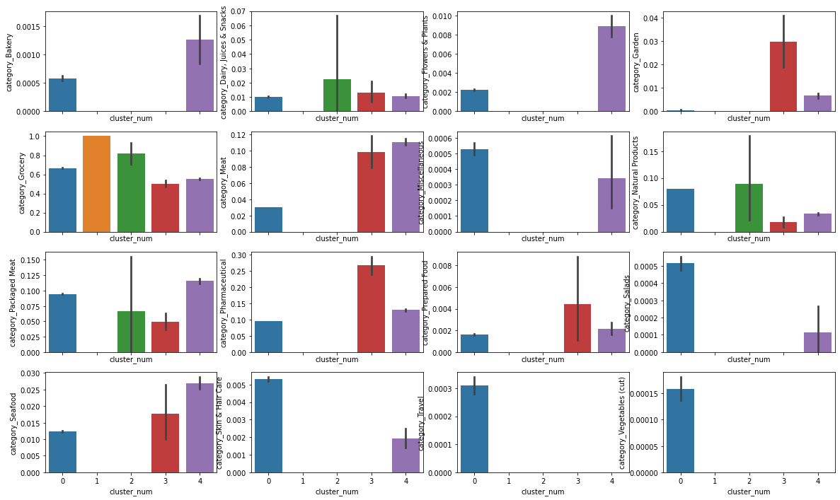
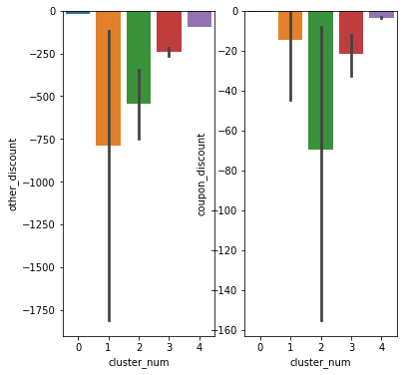
3. 군집 (k-means clustering)
ㅇ
분류된 5개 항목에 대한 EDA 진행, 속성들을 바탕으로 5개 군집의 속성을 분석, 집단 추정
X
선호 구매 품목 (식료품, 고기, 의약품, 헬스케어,,,,), 할인수단 별 할인액 비중

Slide 8
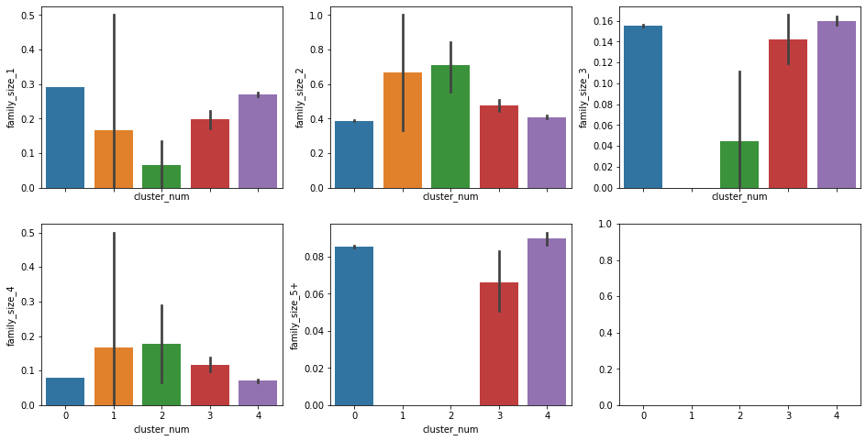
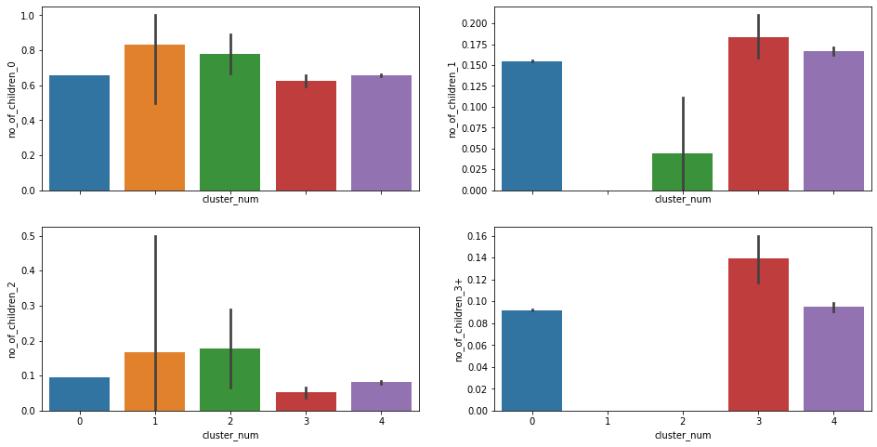
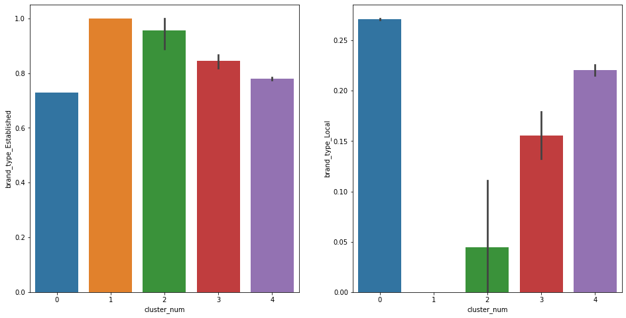
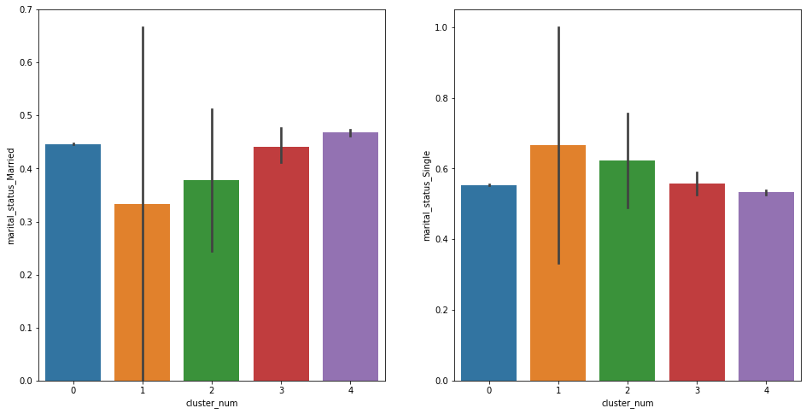
3. 군집 (k-means clustering)
ㅇ
분류된 5개 항목에 대한 EDA 진행, 속성들을 바탕으로 5개 군집의 속성을 분석, 집단 추정
X
가족 구성원의 수, 아이의 수, 선호 브랜드, 혼인유무

Slide 9



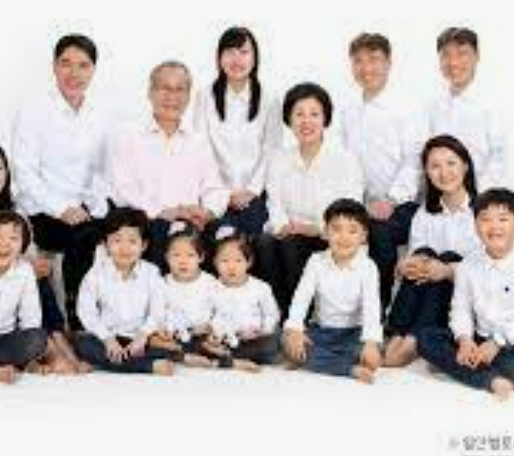
3. 군집 (k-means clustering)
**대가족의 노년층으로 추정**
**신혼부부로 추정**
**이상치로 간주**
**대가족으로 추정**
**청장년 1인가구로 추정**
CLUSTER 2
1. 소득은 가장 낮았으나, 구매력은 가장 높았음 (rent 에 살고있음)
2. 35세에서 55세로만 이루어져 있었고, 주로 싱글이며 가족의 크기가 작았음
3. 프랜차이즈의 구매력이 아주 높았으며, 식품만을 구매한 집단임
4. 비출산 집단임
CLUSTER 3
1. 중산층의 소득,구매력 낮음
2. 전 연령에 고르게 분포했으나, 20대 초반, 30대 후반의 비중이 가장 높음
3. 주로 혼인한 3인가구였음
4. 해산물, 고기, 냉동식품, 의약품을 주로 구매함
5. 주로 출산을 한 집단임
CLUSTER 4
모든 속성에서 범주가 다양했음
특징잡기 어려움
CLUSTER 5
1. 중간 수준의 소득과 낮은 구매력을 가짐, 연령대는 가장 다양함
2. 주로 가족 구성원 수가 많은 것이 특징임
3. 특별히 선호하는 브랜드나 제품군이 없고, 모두 골고루 구매하는것이 특징임
4. 아이가 많은 집단일 확률이 높음
CLUSTER 1
1. 중산층의 소득, 구매력 낮음
2. 연령대 분포는 70대 이상
3. 가족의 사이즈는 큰 편이었으며, local 제품의 구매력이 높았음
4. 여행, 헬스케어, 샐러드, 야채, 기타 잡다한 것들을 다른 집단보다 많이 구매함

Slide 10
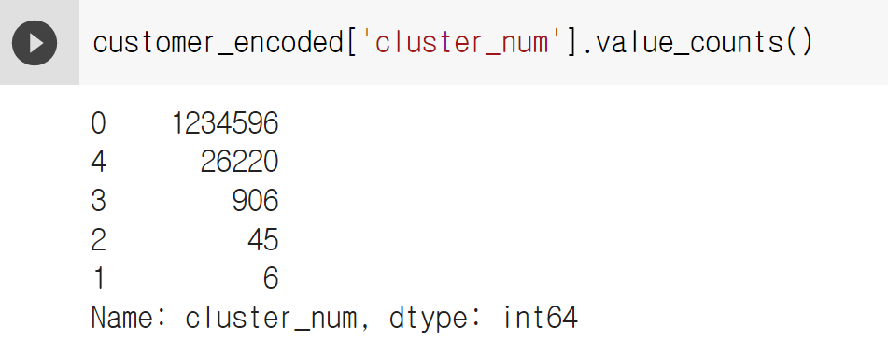
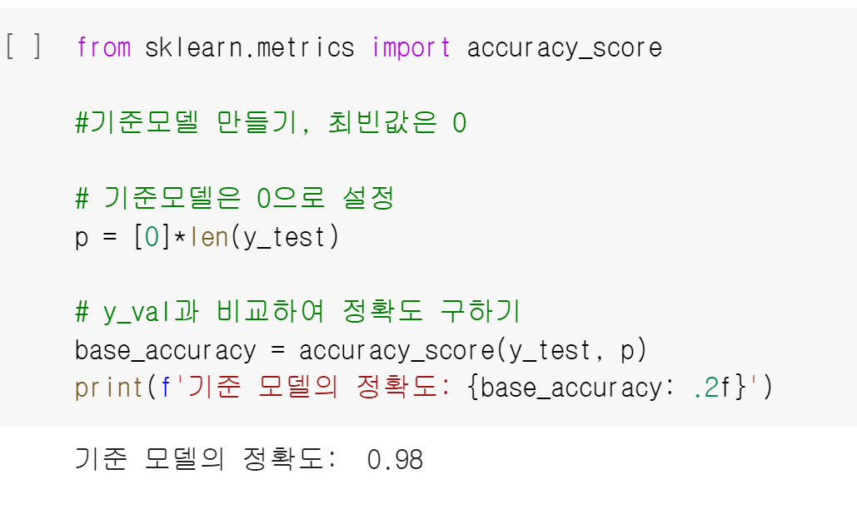
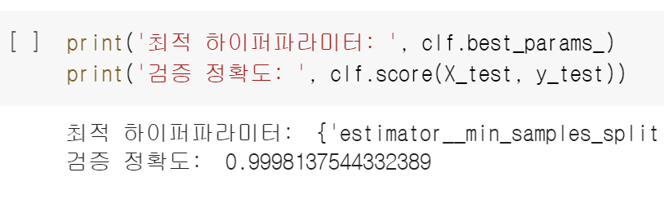
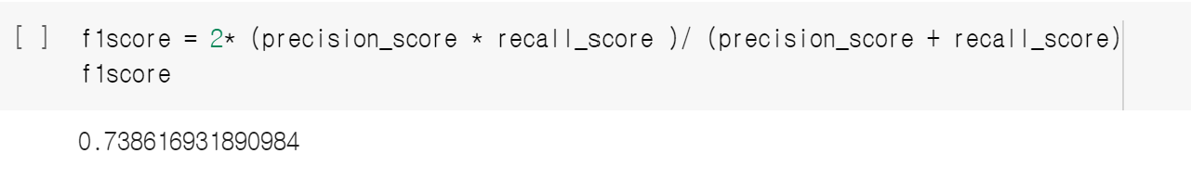
4. 분류 (Multi Output Classifier)
X
#클래스 불균형이 심한 모델 , #다중 분류 모델
Multi Output Classifier, Random Forest Classifier, Randomized CV

Slide 11
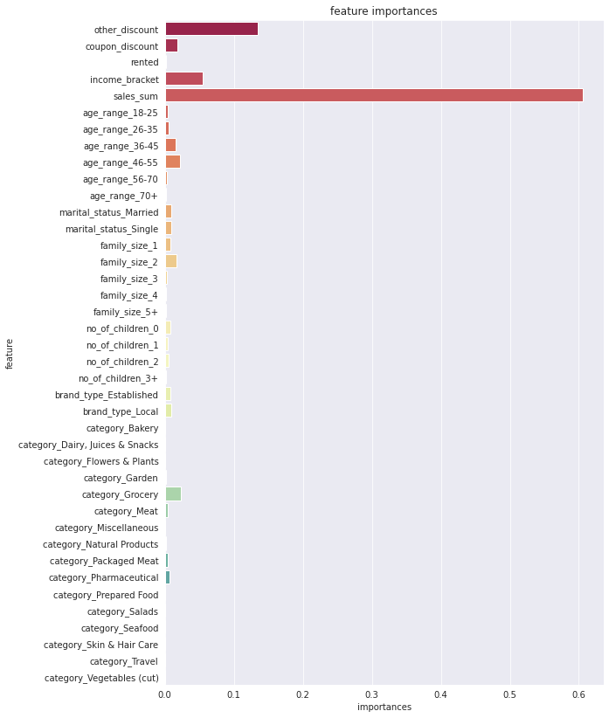
4. 분류 (Multi Output Classifier)
X
모델 작동 원리를 설명해주는 특성 중요도
-중요도가 높을수록 모델의 결정에 큰 영향을 끼친 변수임
-카디널리티가 높을수록(변수당 항목이 많을수록) 중요도가 떨어짐
-구매액, 할인액, 소득 등 “경제적 지표“ 가 가장 중요하게 작용한 것을 확인

Slide 12
가설 검정
가설1.
소비자들의 구매 형태가
군집의 형태를 띌 것이다
가설2.
군집별로 소비자를 분류할 수 있을 것이다
True
이들을 추천 알고리즘의 발판으로 이용해 신규 고객 유치 시 더 빠르고 정확한 마켓팅 가능
특히 소득은 높으나 구매력이 약한 집단처럼 구매 잠재력이 높은 집단을 타깃할 수 있음

Slide 13
감사합니다
Consumer classification for the establishment of marketing strategies by consumer of credit card companies
AIB13th 양세비

